Slide 1

Mitgliederversammlung der
Kultur- und Weinbotschafter
Rheinhessen e.V. am 16.März 2023

Slide 2
Tagesordnung
Eröffnung und Begrüßung
Feststellungen zur ordnungsgemäßen Einberufung, zur Beschlussfähigkeit und zur Tagesordnung
Gedenken der Verstorbenen
Genehmigung des Protokolls der MV vom 2.Juni 2022
Grußworte
Jahresbericht des Vorstandes
Berichte der Gruppen/ Social media Team
Broschüre und Erfassung der Veranstaltungen; neues Layout für 2024
Bericht der Kassenführerin
Ergebnis Kassenprüfung
Beschlussfassung über die Entlastung des Vorstandes
Pause
12. Zukünftige Veranstaltungen
13. Vorstellung rheinhessisches Kindermalbuch
14. Vorstellung neues Video der 4 Weinregionen
15. Verschiedenes
Notes:
Hinweis auf unsere zentralen Vereins-Veranstaltungen mit Bitte um
Unterstützung und Teilnahme

Slide 3
Das KWB Jahr im Rückblick
Corona noch das erste Halbjahr präsent
Erneuter Ausfall der Auftaktveranstaltung und des Markts der Möglichkeiten
RLP- Tag in Mainz erste Großveranstaltung
2. Abschluss von 3 großen Initiativen
Malbuch für Kinder fertiggestellt
Imagefilm für alle 4 Weinanbau Regionen RLP
„Winzerarbeit“

Slide 4
Das KWB Jahr im Rückblick
3. Vertiefung des vereinsinternen Lebens (von KWB für KWB)
4 Veranstaltungen fanden im Berichtszeitraum statt
4. Offizieller Ausbildungskurs Kurs
im Mai 2022 gestartet mit 21 Teilnehmern
AG gegründet zur Neukonzeption Kurs
5. Neues Filmprojekt zur Unterstützung Kinderwingert und Winzerarbeit
Projekt unter Federführung Ideenschmiede

Slide 5
Berichte
Wander-Gruppe
E-Bike
G Tourismus
Social media Team
Notes:
Hinweis auf unsere zentralen Vereins-Veranstaltungen mit Bitte um
Unterstützung und Teilnahme

Slide 6
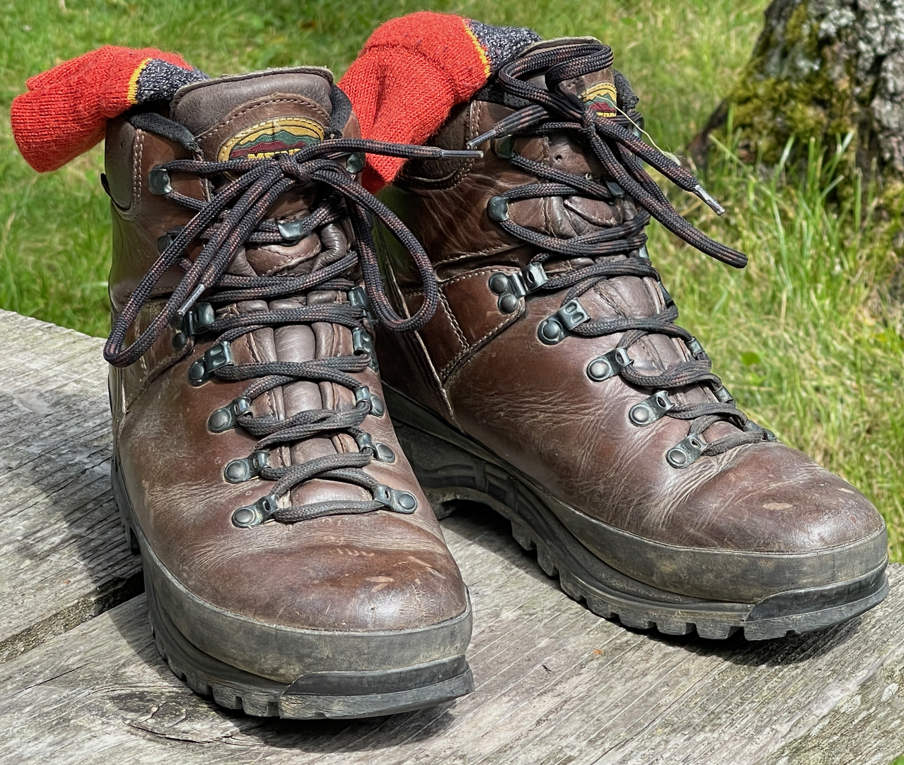
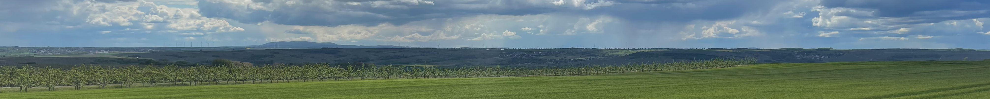

Bericht der
KWB Wandergruppe
KWB Mitgliederversammlung 2023
Arthur Winterling
(2023-01-30)
Notes:
Einige Informationen beruhen auf Rückmeldungen aus der Wandergruppe

Slide 7
KWB Wandergruppe
Allgemein
Mitglieder: 13
Ziele:
  Entwicklung und Durchführung von längeren Wandertouren
    kurzfristig/langfristig: Halb- und Ganztagestouren
    langfristig: Mehrtagestouren (Stern- oder Streckentouren)
    > liegt momentan still
  KWB Web-Auftritt anpassen (flexibel sein)
  Andere Medien (social media) nutzen für Werbung und neue Ideen
  Entwicklung eines Flyers für Werbung
    Standard-Flyer KWB mit Einlage (Flyer OK, Einlage noch offen)
  2 Treffs im Jahr 2022 abgehalten, 2 Treffs für 2023 geplant

Slide 8
KWB Wandergruppe
Aktivitäten 2022/2023
28 Touren/Aktivitäten bieten wir in 2023 an
Es gab freie Anfragen über unsere mail "wandern@rheinhessen.de" oder andere Kanäle
Externe Anfragen:
  ausführbar/ausgeführt: 1 Wandertour "Kultur on Tour" Landkreis Mainz-Bingen durchgeführt (9.7.2022)
  1 Gruppentour, Halbtageswanderung (durchgeführt)
  in Planung: 1 Wandertour "Kultur on Tour" Landkreis Mainz-Bingen (1.4.2023)
  ausgefallen mangels Buchungen: 3h Tour in Arbeit mit Reisebüro für 2022 (2 Termine)
2 Tagestouren aus dem Vorjahr aus dem Programm genommen

Slide 9
Berichte
E-Bike- und Rad-Gruppe
2023: 9 aktive Tourenleiter
Alle Tourenleiter freuen sich schon, dass die E-Bike Saison ab April wieder startet.
Neuer E-Bike Flyer ist in Druck und wird ab 26.03.2023 da sein.
2024 können wir „Ab auf’s E-Bike!“ im 14tägigen Rhythmus nicht mehr anbieten.
E-Bike Touren können dann auch sonntags, mittwochs und samstags im Kalender „Rheinhessen entdecken“ gemeldet werden.
Notes:
Aktuell sind in der Tourismusgruppe 18 interessierten KWB erfasst
Kooperationspartner im Schwerpunkt Winzer
Standardisierte Gruppenangebote
Unsere Zielgruppe: Touristen, Tagungsgäste
Jederzeit buchbar (Touristische Vorgabe)

Slide 10

Berichte
Tourismusgruppe
Standardisierte Angebote für Gruppen
Jederzeit verfügbar/buchbar
Bewerbung auch über Tourist-Info
Ziel: Rheinhessen kennenlernen
Bestehend aus 12 aktiven KWB
30 aktiven Kooperationspartnern
Notes:
Aktuell sind in der Tourismusgruppe 18 interessierten KWB erfasst
Kooperationspartner im Schwerpunkt Winzer
Standardisierte Gruppenangebote
Unsere Zielgruppe: Touristen, Tagungsgäste
Jederzeit buchbar (Touristische Vorgabe)

Slide 11
Berichte
Gruppentreffen
- 28.04.22 Präsenz-Treffen Tourismusgruppe in Wörrstadt
- 28.09.22 Präsenz-Treffen Tourismusgruppe in Nierstein
- weiterhin Gruppen-Info per Mail in 2022
Gespräche Tourist-Infos
- Abstimmungsgespräche mit regionalen TI´s fortlaufend durch Gruppe
- Gespräch TI Oppenheim zu Kooperation am 03.08.22
- Jahresgespräch mit mainzplus 15.02.23 in Mainz
- Terminierung Jahresgespräch/Workshop mit Rhh-Touristik im Sommer 2023
Notes:
Gespräche Tourist-Infos zur Kontaktaufnahme und Absprache zur Bewerbung/Konditionen unserer Angebote
Gespräch Rhh-Touristik einmal jährlich zu aktuellen Themen mit der gesamten Gruppe

Slide 12
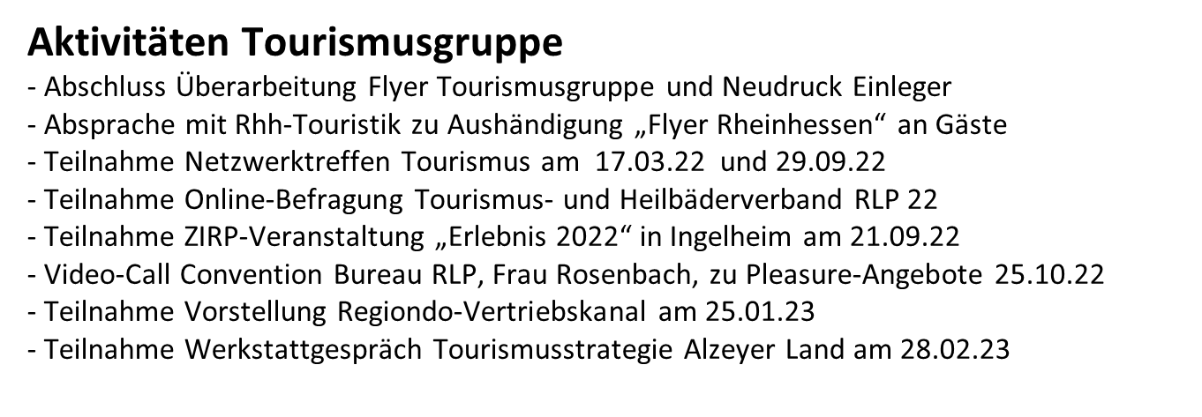
Berichte
Angebotsdurchführungen
Im Schwerpunkt Bustouren, 12 Durchführungen, dabei 2 fremdsprachlich (Englisch), hierbei eine internationale Gruppe,
aber auch Weinerlebnisse, Weinwanderungen/-touren, (5 Durchführungen)
Weitere direkte Anfragen von Unternehmen zu touristischen Programmen in der Region.
Damit rund 700 betreute Gäste in 2022.

Slide 13
Broschüre / Erfassung der Veranstaltungen
  Umfang und Gestaltung der Broschüre
  Kosten und Partner
  Ablauf der Produktion
  Verfahren zur Eingabe der Veranstaltungen
  Datentransfer an Rhh -Touristik und Tis
  Vorausschau Broschüre 2024 / Neues Layout
  Statistische Auswertung der Veranstaltungen

Slide 14
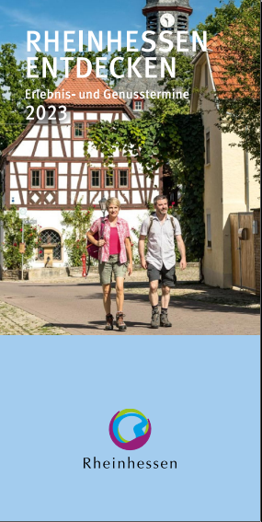
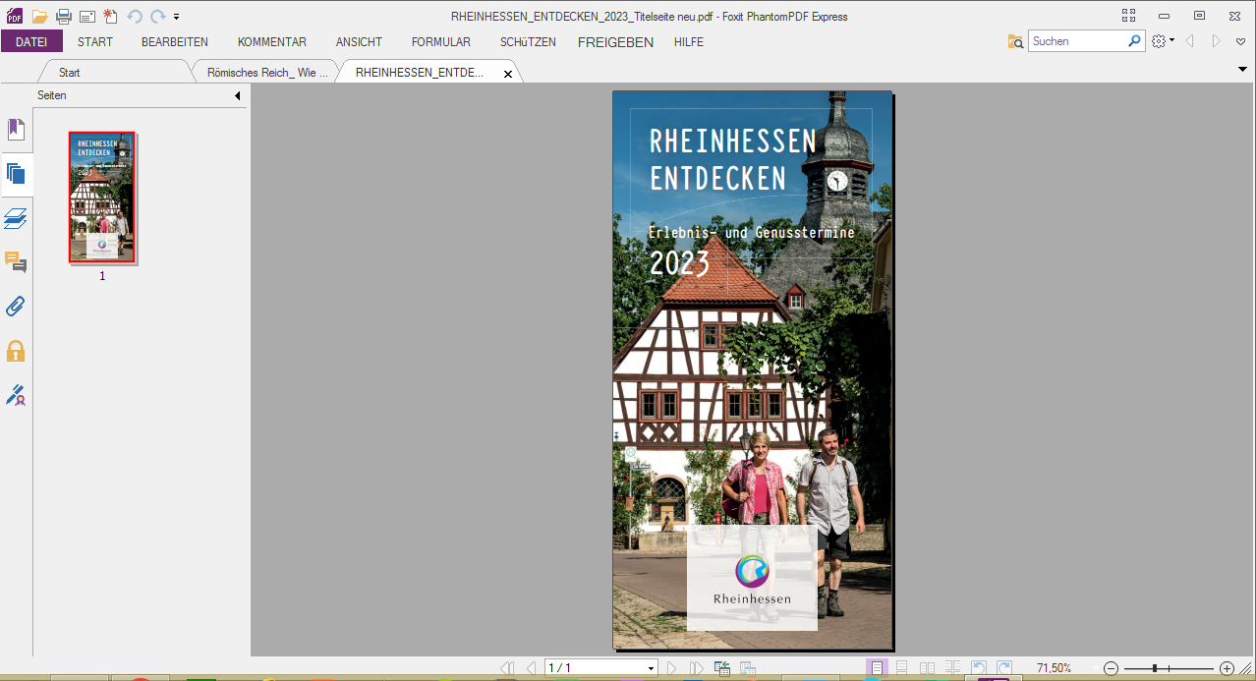
Titelseite aktuelles Layout neues Layout 2024
Mitgliederversammlung der Kultur- und Weinbotschafter Rheinhessen e.V. am 16.März 2023
Notes:
14
14
Hinweis auf unsere zentralen Vereins-Veranstaltungen mit Bitte um
Unterstützung und Teilnahme

Slide 15
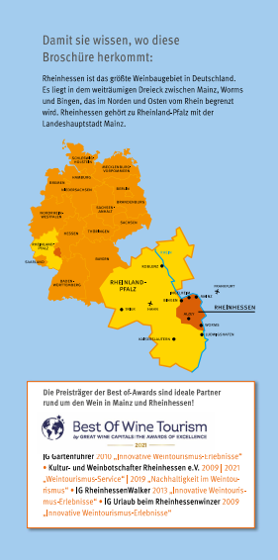
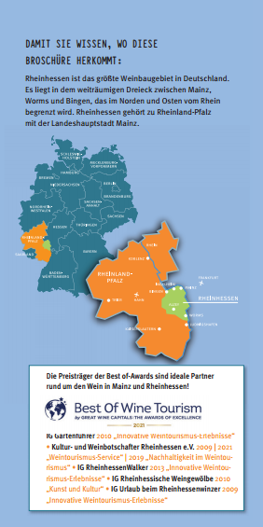
Rückseite aktuelles Layout neues Layout 2024
Mitgliederversammlung der Kultur- und Weinbotschafter Rheinhessen e.V. am 16.März 2023
Notes:
15
15
Hinweis auf unsere zentralen Vereins-Veranstaltungen mit Bitte um
Unterstützung und Teilnahme

Slide 16
Kassenbericht 2022
Notes:
Hinweis auf unsere zentralen Vereins-Veranstaltungen mit Bitte um
Unterstützung und Teilnahme

Slide 17
AusspRache . . .
Notes:
Hinweis auf unsere zentralen Vereins-Veranstaltungen mit Bitte um
Unterstützung und Teilnahme

Slide 18

Ergebnis Kassenprüfung
Kassenprüfer:
Ilse Hees und Tina Kaiser
Notes:
Hinweis auf unsere zentralen Vereins-Veranstaltungen mit Bitte um
Unterstützung und Teilnahme

Slide 19

Entlastung des Vorstandes
Notes:
Hinweis auf unsere zentralen Vereins-Veranstaltungen mit Bitte um
Unterstützung und Teilnahme

Slide 20

Pause
Notes:
Hinweis auf unsere zentralen Vereins-Veranstaltungen mit Bitte um
Unterstützung und Teilnahme

Slide 21

Ausblick und Verschiedenes
Zukünftige Veranstaltungen (Tina Scheuer)
Malbuch (Martin Frank)
Neues Video (Heike Dettweiler)
Notes:
Hinweis auf unsere zentralen Vereins-Veranstaltungen mit Bitte um
Unterstützung und Teilnahme

Slide 22
Ausblick Veranstaltungen 2023
26.03. Rheinhessen-Entdecker-Tag- aktive Mitmacher gesucht
02. - 04.06. Wunderschöne Mosel- Sei dabei ☺ !
08. - 9.07. Rheinhessen in Tag Nieder-Olm
08. - 9.07. Rheinhessen im Zeichen der Römer in Alzey
Notes:
Hinweis auf unsere zentralen Vereins-Veranstaltungen mit Bitte um
Unterstützung und Teilnahme

Slide 23
Ausblick Veranstaltungen 2023
12.05. Mai-Wanderung – auf den Spuren von Adam
Elsheimer rund um Stadecken
14.07. Sommerabend am Roten Hang/Weingut Heise
04.09. Historische Rebsorten wiederentdeckt Rebenflüsterer Martin Ulrich in der Domäne Oppenheim
13. 12. Jahres – Abschlussveranstaltung in Saulheim
Notes:
Hinweis auf unsere zentralen Vereins-Veranstaltungen mit Bitte um
Unterstützung und Teilnahme

Slide 24
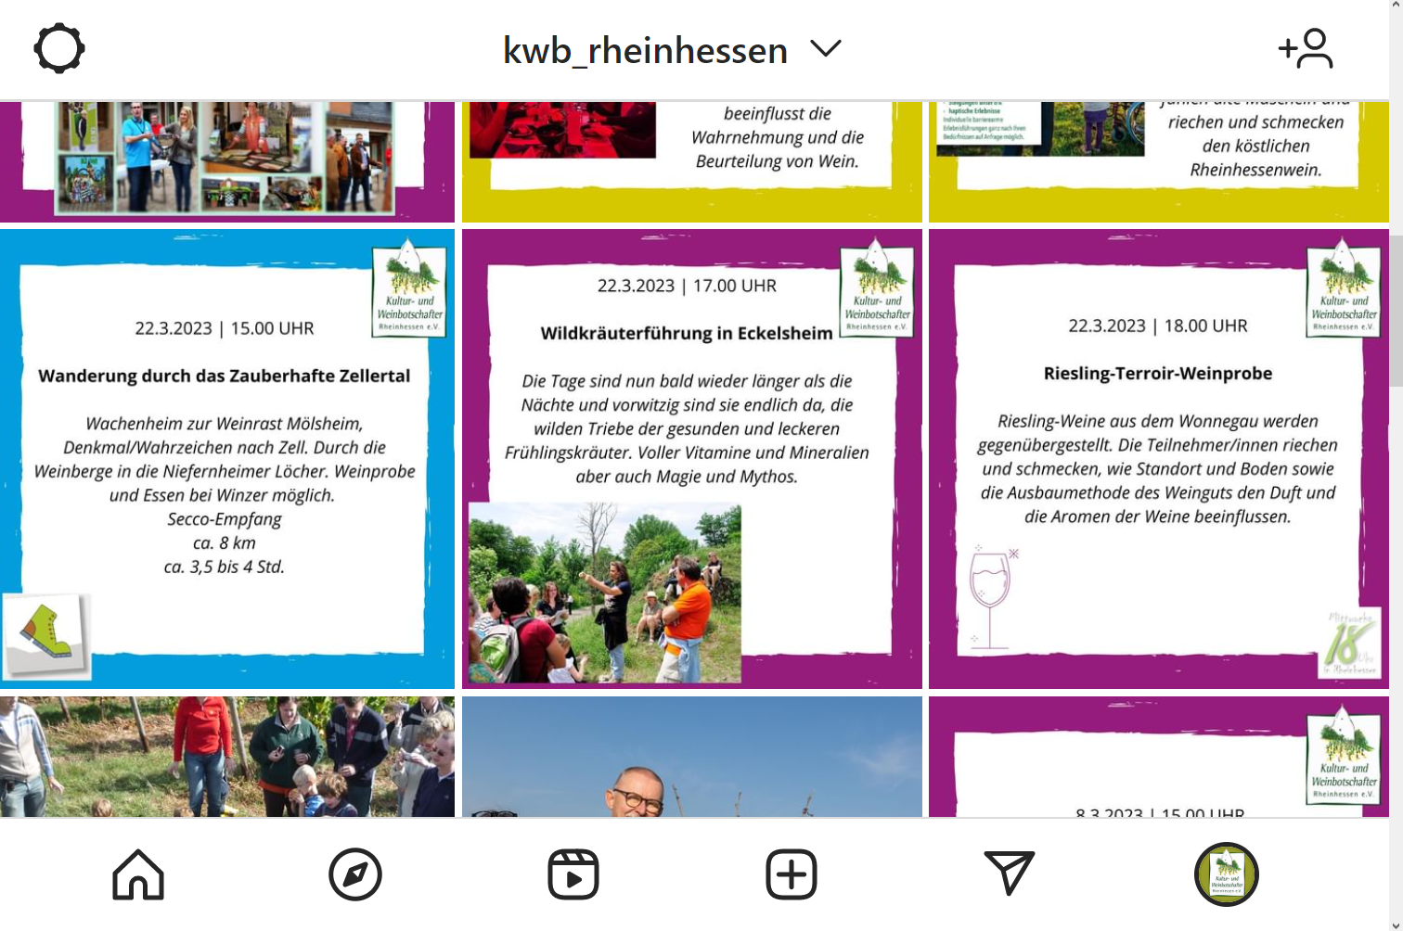

Social media Team
M. Rockstroh-Kruft
Ute Dörr
Christian Jessen
Ute Dörr
Volker Griebel
Gelinde Preiss
Manuela Schäfer
C. Richtarsky
Heike Dettweiler
Beiträge
auf Instagram
Notes:
Hinweis auf unsere zentralen Vereins-Veranstaltungen mit Bitte um
Unterstützung und Teilnahme

Slide 25
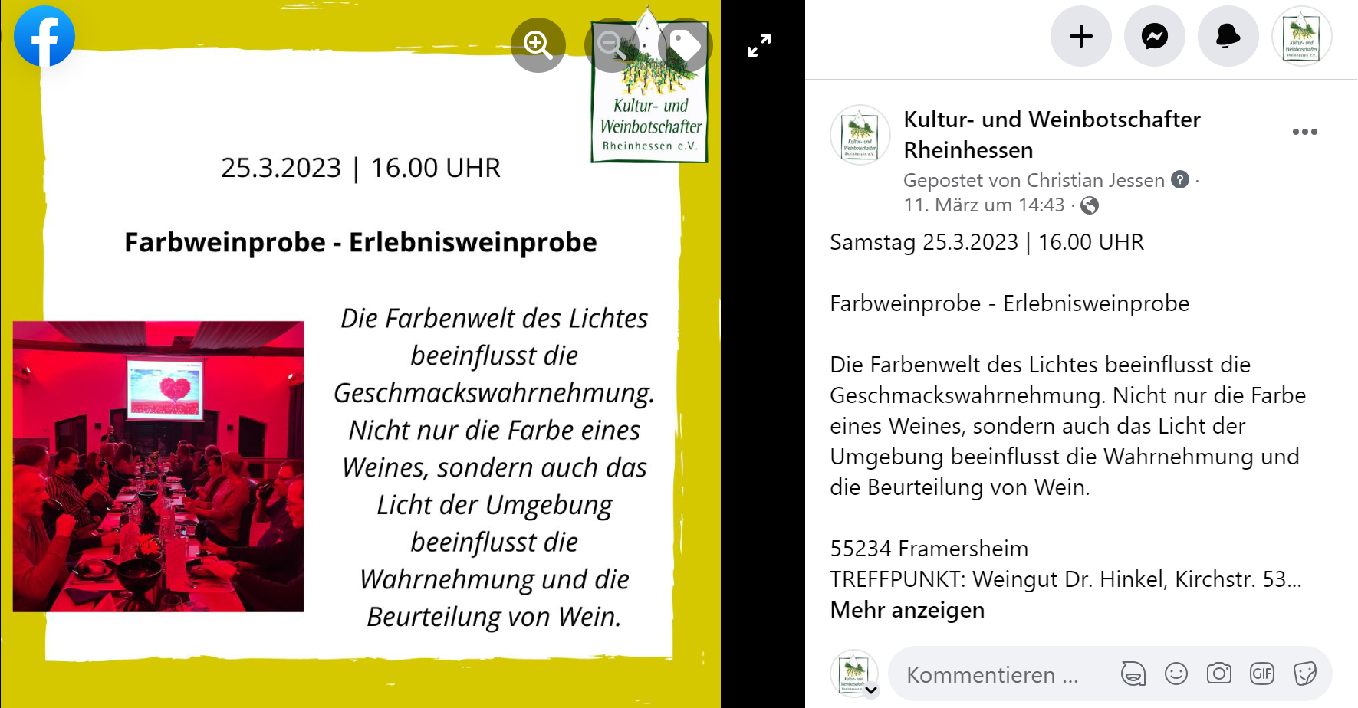
Post Veranstaltungen
Notes:
Hinweis auf unsere zentralen Vereins-Veranstaltungen mit Bitte um
Unterstützung und Teilnahme

Slide 26
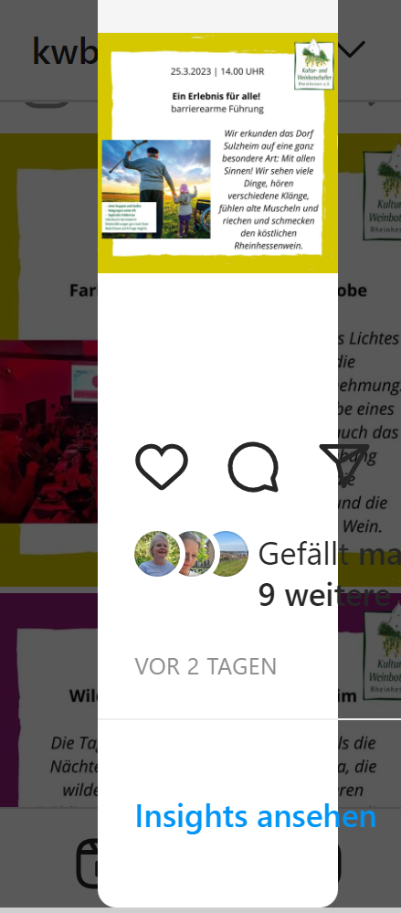
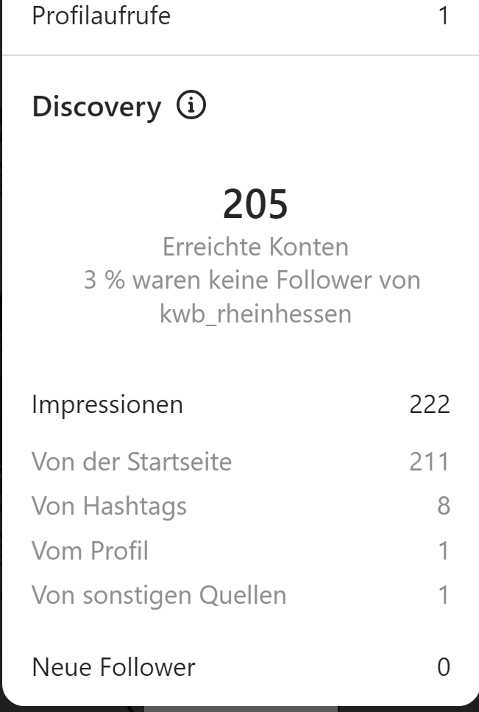
Seite 2 der „Botschaften“
Notes:
Hinweis auf unsere zentralen Vereins-Veranstaltungen mit Bitte um
Unterstützung und Teilnahme

Slide 27
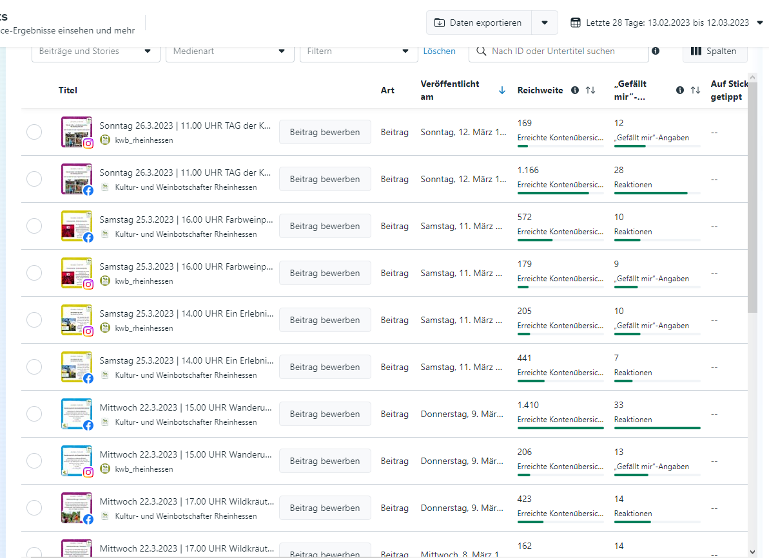
Notes:
Hinweis auf unsere zentralen Vereins-Veranstaltungen mit Bitte um
Unterstützung und Teilnahme

Slide 28
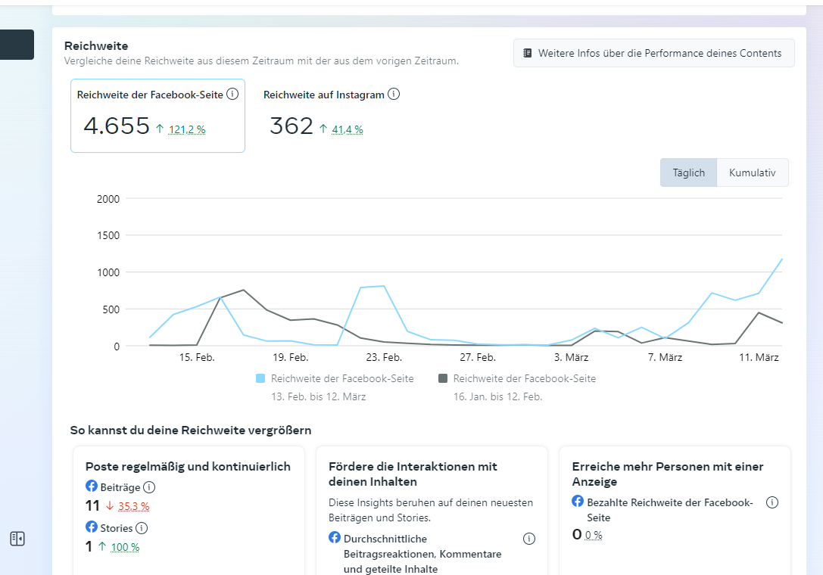
Stories….
Notes:
Hinweis auf unsere zentralen Vereins-Veranstaltungen mit Bitte um
Unterstützung und Teilnahme

Slide 29
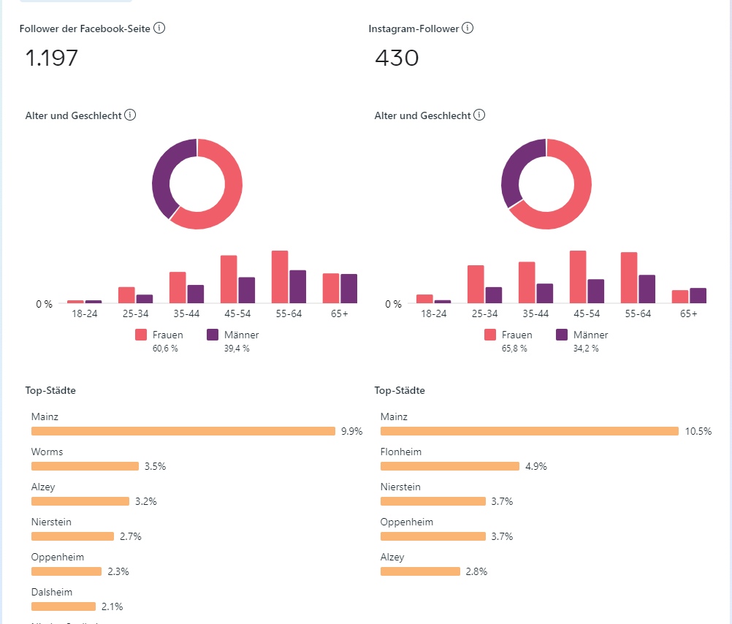

Notes:
Hinweis auf unsere zentralen Vereins-Veranstaltungen mit Bitte um
Unterstützung und Teilnahme

Slide 30
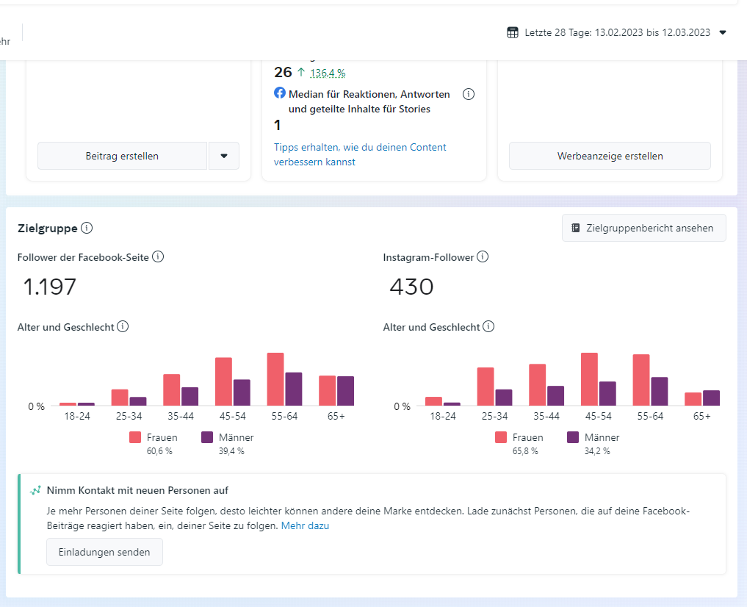
Notes:
Hinweis auf unsere zentralen Vereins-Veranstaltungen mit Bitte um
Unterstützung und Teilnahme

Slide 31
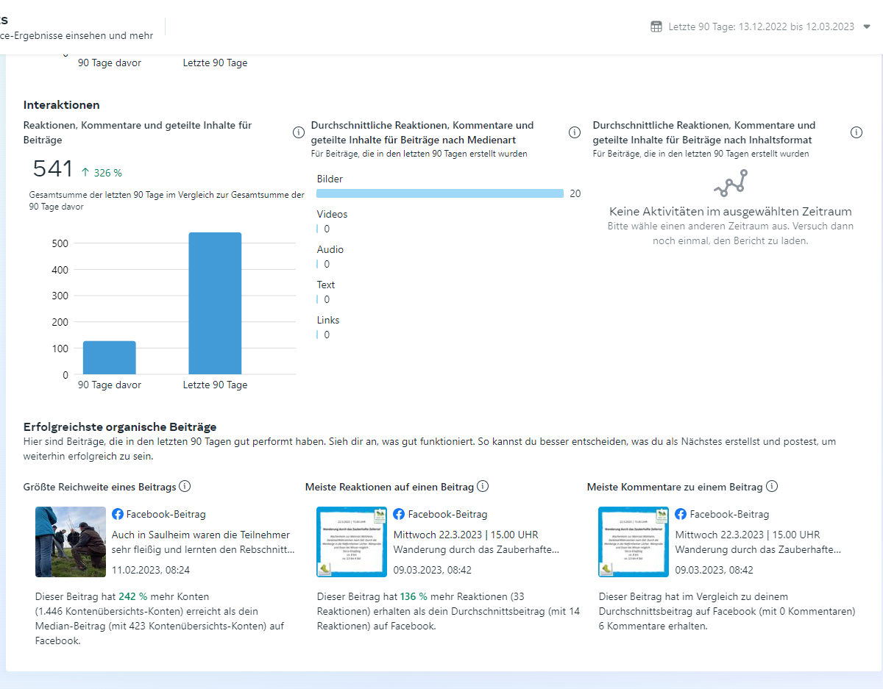
www.kwb-rheinhessen.de
Notes:
Hinweis auf unsere zentralen Vereins-Veranstaltungen mit Bitte um
Unterstützung und Teilnahme

Slide 32
Danke für die Aufmerksamkeit !!!
Notes:
Hinweis auf unsere zentralen Vereins-Veranstaltungen mit Bitte um
Unterstützung und Teilnahme

